Slide 1
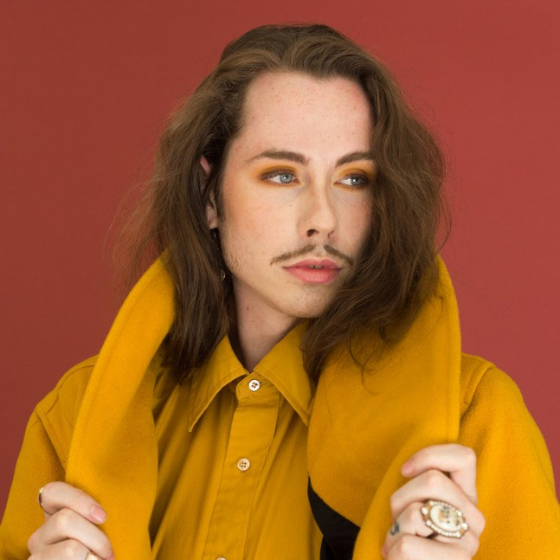

Slide 2
OBJETIVOS
Promover as áreas criativas na comunidade juvenil, através da criação de condições favoráveis à promoção artística e cultural.
Fomentar a participação cultural, o empreendedorismo e a iniciativa dos jovens.

Slide 3
PROMOTORES
Jovens entre os 16 e os 30 anos, naturais ou residentes na RAA
Grupos informais de jovens
Entidades privadas sem fins lucrativos
Artesãos com estatuto reconhecido pelo Centro de Artesanato e Design dos Açores (medida 3)
Casas dos Açores com projetos de divulgação da identidade açoriana

Slide 4
Medida 1 START
Medida 2 IMPACT
Apoio ao desenvolvimento de iniciativas de alto potencial nas áreas criativas e empreendedorismo, que resultem em projetos com impacto na comunidade e com expetativa de sustentabilidade.
Apoio à concretização de pequenas iniciativas nas áreas do empreendedorismo e da criatividade juvenil, que contribuam para o impulso inicial à criação e inovação jovem.
Duração: máximo de 6 meses
Financiamento máximo: €1500,00
Duração: máximo de 12 meses
Financiamento máximo: €5000,00
Parceria com, pelo menos, uma entidade parceira.

Slide 5
Medida 3 REART
Medida 4 FORMART
Apoio a residências artísticas de curta duração, que dêem a oportunidade aos jovens de desenvolverem competências nas áreas criativas.
Promove a partilha de experiências entre os residentes e com a comunidade local.
Promotores: Entidades privadas sem fins lucrativos ou artesãos certificados pelo CADA.
Duração: 3 a 5 dias
Apoia em €100,00 por dia, por participante.
Apoio à participação dos jovens em ações de formação certificadas, no âmbito das áreas criativas, de modo a promover nos jovens o desenvolvimento de competências diferenciadoras.
Despesas elegíveis: Viagem (subsídio social de mobilidade) e taxa de inscrição na formação até 150,00€.

Slide 6
Medida 5 REDE DE TALENTOS
Visa estimular o aparecimento e a divulgação de novos jovens talentos em diferentes áreas criativas, bem como criar condições favoráveis ao mapeamento dos jovens talentos açorianos.

Slide 7
PRAZOS DE CANDIDATURA*
START
Janeiro - Fevereiro
Para os projetos a terem início no 2º semestre do ano civil em curso.
IMPACT
Janeiro - Março
Para projetos com início no 2º semestre do ano civil em curso.
REART
Fevereiro
Para os projetos do ano civil em curso, que decorrem entre 1 de abril e 30 de novembro.
FORMART e REDE DE TALENTOS
Todo o ano
Novembro - Dezembro
Para projetos que se iniciem no 1º semestre do ano civil seguinte ao da candidatura.
Outubro - Dezembro
Para projetos com início no 1º semestre do ano civil seguinte ao da candidatura.

Slide 8
https://juventude.azores.gov.pt

